Slide 1
主讲人：杨中科 .NET /.NET Core 教程 第四部分 ASP.NET Core-36 分层项目中EF Core的用法

Slide 2
分层项目的建立
1、为什么要项目分层？带来什么问题？
2、创建一个.NET类库项目BooksEFCore，放实体等类。NuGet：Microsoft.EntityFrameworkCore.Relational
3、 BooksEFCore中增加实体类Book和配置类。

Slide 3
数据库的配置1
1、上下文类MyDbContext ：为什么正式项目中最好不要在MyDbContext写数据库配置（连接不同的DB甚至不同类型的DB）。尽量数据库配置的代码写到ASP.NET Core项目中。不重写OnConfiguring方法，而是为MyDbContext类的构造方法增加DbContextOptions<MyDbContext>参数。在ASP.NET Core项目对DbContextOptions的配置。
2、创建ASP.NET Core项目，添加对“BooksEFCore”项目的引用。NuGet安装Microsoft.EntityFrameworkCore.SqlServer。
3、配置文件、配置代码等放到ASP.NET Core项目中。
builder.Services.AddDbContext<MyDbContext>(opt => {
string connStr = builder.Configuration.GetConnectionString("Default");
opt.UseSqlServer(connStr);
});

Slide 4
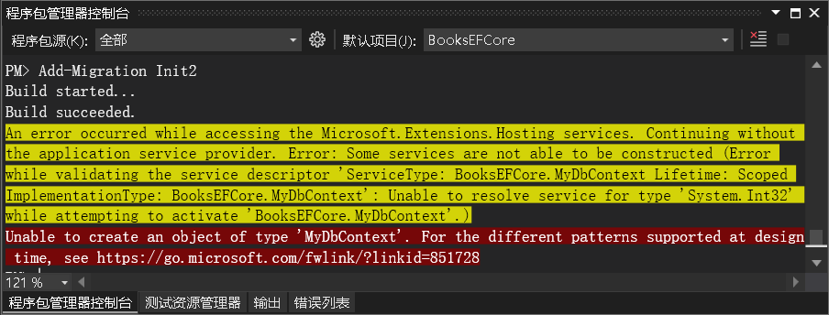
数据库的配置2
4、在Controller中注入MyDbContext，编写测试代码。
5、生成实体类的迁移脚本。多项目的环境下执行Add-Migration的时候可能会出现这个错误，原理是什么？

Slide 5
数据库的配置3
6、不用研究多项目中Add-Migration的细节。实用的方案：编写实现IDesignTimeDbContextFactory接口的类，把配置放到里面，反正是开发环境用而已。
7、可以把连接字符串配置到环境变量中，不过MyDesignTimeDbContextFactory中来读取配置系统，可以直接用Environment.GetEnvironmentVariable() 读取环境变量。
8、数据库迁移脚本要生成到BooksEFCore中，因此为这个项目安装Microsoft.EntityFrameworkCore.Tools、Microsoft.EntityFrameworkCore.SqlServer。然后把BooksEFCore设置为启动项目，并且在【程序包管理器控制台】中也选中BooksEFCore项目后，执行Add-Migration和Update-Database

Slide 6
步骤汇总：
1、建类库项目，放实体类、DbContext、配置类等
DbContext中不配置数据库连接，而是为DbContext增加一个DbContextOptions类型的构造函数。
2、EFCore项目安装对应数据库的EFCore Provider
3、asp.net core项目引用EFCore项目，并且通过AddDbContext来注入DbContext及对DbContext进行配置。
4、Controller中就可以注入DbContext类使用了。
5、让开发环境的Add-Migration知道连接哪个数据库
在EFCore项目中创建一个实现了IDesignTimeDbContextFactory的类。
并且在CreateDbContext返回一个连接开发数据库的DbContext。
public MyDbContext CreateDbContext(string[] args)
{
DbContextOptionsBuilder<MyDbContext> builder = new DbContextOptionsBuilder<MyDbContext>();
string connStr = "Data Source=.;Initial Catalog=demo666;Integrated Security=SSPI;";
builder.UseSqlServer(connStr);
MyDbContext ctx = new MyDbContext(builder.Options);
return ctx;
}
如果不在乎连接字符串被上传到Git，就可以把连接字符串直接写死到CreateDbContext；如果在乎，那么CreateDbContext里面很难读取到VS中通过简单的方法设置的环境变量，所以必须把连接字符串配置到Windows的正式的环境变量中，然后再 Environment.GetEnvironmentVariable读取。
6、正常执行Add-Migration、Update-Database迁移就行了。需要把EFCore项目设置为启动项目，并且在【程序包管理器控制台】中也要选中EFCore项目，并且安装Microsoft.EntityFrameworkCore.SqlServer、Microsoft.EntityFrameworkCore.Tools

Slide 7
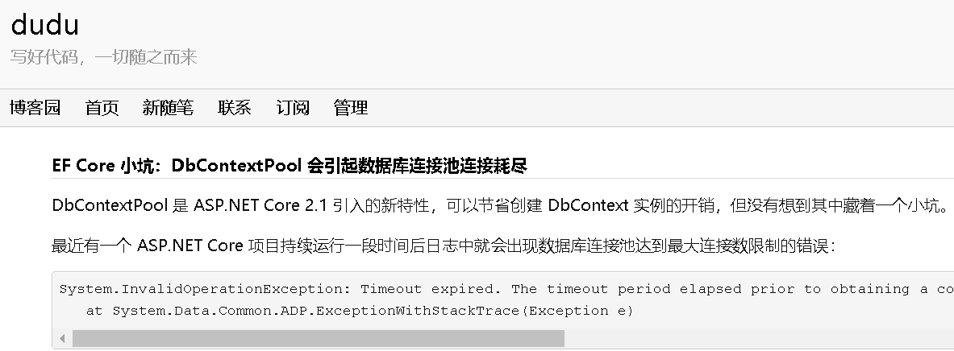
慎用AddDbContextPool
1、用AddDbContextPool代替AddDbContext可以实现“DbContext池”。
2、 AddDbContextPool的问题：
1）用AddDbContextPool注册的DbContext无法注入其他服务？而AddDbContext可以。为啥要为DbContext注册服务？为什么AddDbContextPool不行？
2）很多数据库的ADO.NET提供者都实现了数据库连接池机制，可能会有冲突，实用的时候需要自己调节。
3、AddDbContextPool意义不大：
“小上下文”策略
有数据库连接池

Slide 8
谢谢
我是杨中科
一名快乐的程序员

